Slide 2
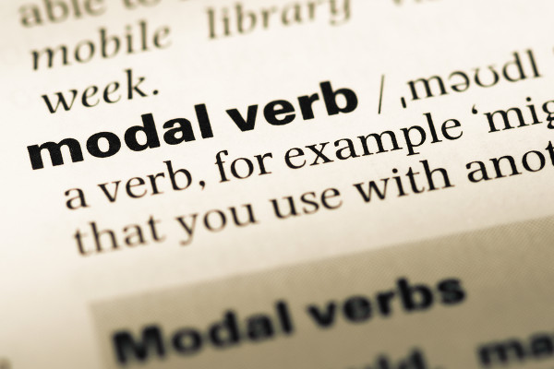
Modal verbs (Para LER)
Os modal verbs, em inglês, acompanham os verbos principais para expressar uma ideia particular.
Tendo uma função social, os modal verbs são usados quando queremos exprimir sobre alguma coisa a ideia de que algo é possível ou necessário. Usa-se também para falar que algo é permitido ou proibido, de uma habilidade ou uma capacidade, de um conselho ou de uma sugestão.
Existem diferentes tipos de modal verbs, por exemplo: can, could, may, might, must, have to,, ought to, should, entre outros.
os modal verbs sempre acompanham o verbo principal de uma frase. Por exemplo:
He can fly.(Ele pode voar.)
Nesse exemplo, can é o verbo modal, e fly, o verbo principal, que se apresenta na sua forma-base, isto é, no infinitivo, sem a preposição to: He can cook very well.
Diferentemente dos outros verbos, os verbos modais não são flexionados nem quanto ao tempo verbal nem quanto à pessoa, com exceção do verbo have to.
Os verbos modais indicam:
(Ele pode cozinhar muito bem.)

Slide 3
Probabilidade :could, may, might, must, can’t; They may come by car.(Eles podem vir de carro.)
Permissão ou solicitação respeitosa : may, can, could, would; Would you close the door, please?
(Você fecharia a porta, por favor?)
3. Obrigação, necessidade, proibição : have to, must ; You have to arrive early. (Você tem que chegar cedo . You mustn’t go there. Você não deve ir lá.)
4. Conselho (should, ought to): I don’t think you should work sick.(Eu não acho que você deveria trabalhar doente.) You ought to go to a dentist (Você deveria ir ao dentist.)
1. Assistir ao VIDEO : Observe as traduções 5:15 min
https://www.youtube.com/watch?v=JbdR2Ra1qG0
Teacher Mandy

Slide 4
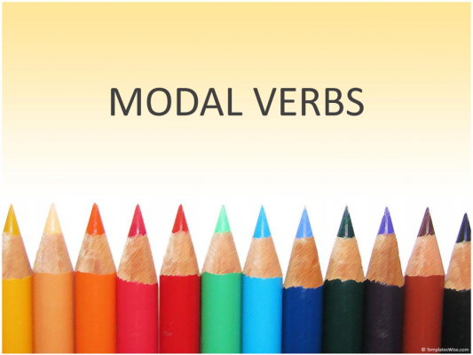
Modal verbs – easier EXERCISES ONLINE: FAZER e CONFERIR ONLINE
Click the correct modal or modal form to fit the sentence.
Note: In some questions more than one of the answer choices may be heard in current English. The answer shown as correct is the one that is expected in traditional grammar.
Grammar note: Number of questions: 40
Running Score: 0 / 0
http://esl.fis.edu/grammar/multi/modal1.htm

Slide 5
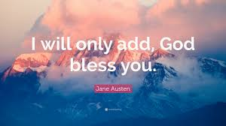
Apenas acrescentarei , Deus lhe abençoe.
To add= adicionar, somar
To bless= abençoar
ALL MY BEST WISHES
Prof. Adilia

